Slide 1
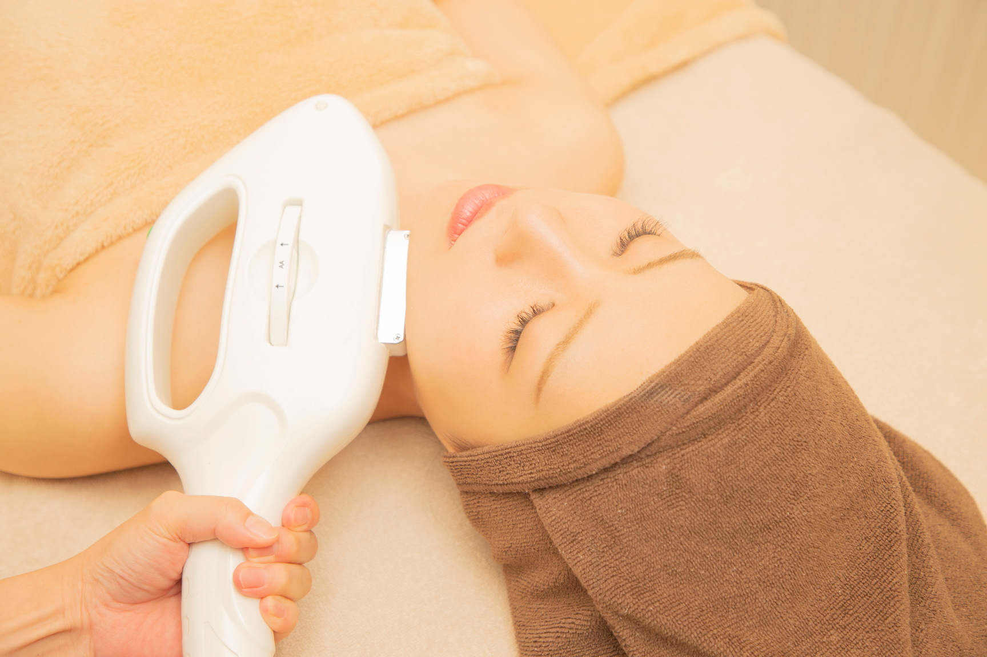
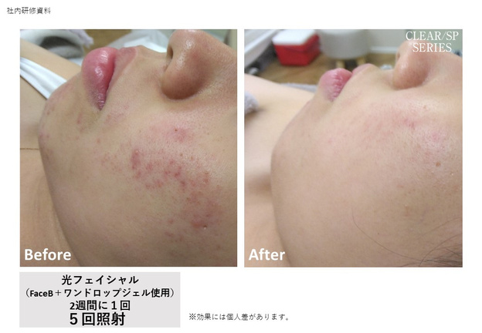

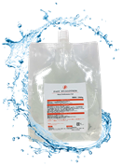
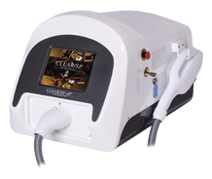
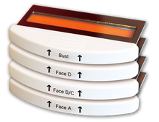
ニキビケア
【スタンダードコース】
光フェイシャル
６,０00
(税込)
円
美容ジェル塗布
Step
ヒアルロン酸、コラーゲンがたっぷり入った美容ジェルを
お顔に塗布していきます。
１
光フェイシャル照射Ⅰ
Step
２
最新マシーンの美肌効果の高い光を肌内部へ照射します。
美肌フィルターで首・顔全体にアプローチし、
お肌を活性化させます◎
光フェイシャル照射Ⅱ
Step
３
ニキビ特化フィルターを使用し、
ニキビのお悩みにアプローチします◎

Slide 2
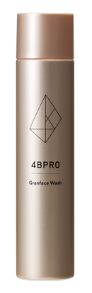
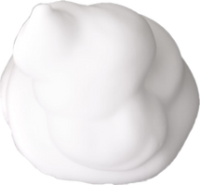
ニキビケア
【ハイスタンダードコース】
光フェイシャル
８,０00
(税込)
円
炭酸泡洗顔
Step
照射前に炭酸泡洗顔をプラスすることで
光の浸透率を上げ効果もＵＰ↑
炭酸泡でリフトアップやリラクゼーション効果も◎
１
美容ジェル塗布
Step
ヒアルロン酸、コラーゲンがたっぷり入った美容ジェルを
お顔に塗布していきます。
２
光フェイシャル照射Ⅰ・Ⅱ
Step
３
最新マシーンの美肌効果の高い光を肌内部へ照射します。
Ⅰ.美肌フィルターでお肌を活性化させます
Ⅱ.ニキビ特化フィルターでニキビのお悩みにアプローチ

Slide 3
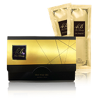
ニキビケア
【プレミアムコース】
光フェイシャル
１０,０00
(税込)
円
Step
炭酸泡洗顔
１
照射前に炭酸泡洗顔をプラスすることで
光の浸透率を上げ効果もＵＰ↑
炭酸泡でリフトアップやリラクゼーション効果も◎
Step
美容ジェル塗布
２
ヒアルロン酸、コラーゲンがたっぷり入った美容ジェルを
お顔に塗布していきます。
Step
光フェイシャル照射Ⅰ・Ⅱ
３
最新マシーンの美肌効果の高い光を肌内部へ照射します。
Ⅰ.美肌フィルターでお肌を活性化させます
Ⅱ.ニキビ特化フィルターでニキビのお悩みにアプローチ
Step
炭酸美白パック
４
炭酸美白パックのアフターケア付きコース
ニキビ跡までアプローチします◎

Slide 4
ニキビケア
【クイックコース】
光フェイシャル
1,500
(税込)
円
Step
美容ジェル塗布
１
ヒアルロン酸、コラーゲンがたっぷり入った
美容ジェルをお顔に塗布していきます。
Step
光フェイシャルポイント照射
２
ニキビ特化フィルターでポイントケア◎
お時間のない方へオススメのコースになります。

Slide 5
ニキビケア
４
光フェイシャル
コース
ハイスタンダードコース
スタンダードコース
ハイスタンダードコース
専用モードと専用フィルターで
お悩みにアプローチします◎
↓2種のフィルター↓
美肌フィルター＋ニキビ特化フィルター
照射前に炭酸泡洗顔をプラス
光の浸透率を上げ効果もＵＰ◎
洗顔＋2種のフィルター
６,０00
８,０00
(税込)
(税込)
円
円
プレミアムコース
クイックコース
照射前には炭酸泡洗顔、
照射後には炭酸美白パックで
ニキビ跡までアプローチします◎
洗顔＋2種のフィルター＋パック
ニキビ特化フィルターでポイントケア◎
お時間のない方へ
オススメのコースになります
１０,０00
１,５00
(税込)
(税込)
円
円

